Slide 1
V Дальневосточный фестиваль «Педагогическая весна»
Картирование жизненного пространства и возможностей как практика выбора устремлений человека
Буланцева Евгения Владимировна
учитель истории и обществознания МБОУ «СОШ №33»,
магистр педагогики, сертифицированный тьютор МТА
28 - 30 марта 2023

Slide 2
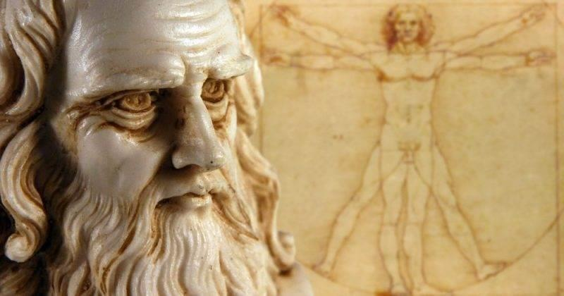
В постгуманистическом видении мира остаются востребованными условия гуманизации:
«открытость взаимного общения педагога и ученика»;
«раскрытие потенциала ученика»;
«обучение через личный опыт, освоение нового в практических ситуациях»;
«индивидуальный подход»;
«изменение роли учителя: от роли всезнающего и карающего «гуру» к роли фасилитатора, создающего позитивную атмосферу познания и поддерживающего ученика»;
«активная роль ученика, самостоятельность».

Slide 3
Антропологические основания деятельности в образовании
Антропологическая предметность:
фиксация,
поддержка
развитие субъективности человека
Содержание образования:
личностные ситуации выбора,
самоопределение,
«переживания»
Основные формы:
социальные практики,
стажировки,
личностно-значимые проекты,
исследования,
экспедиции и т.д.

Slide 4
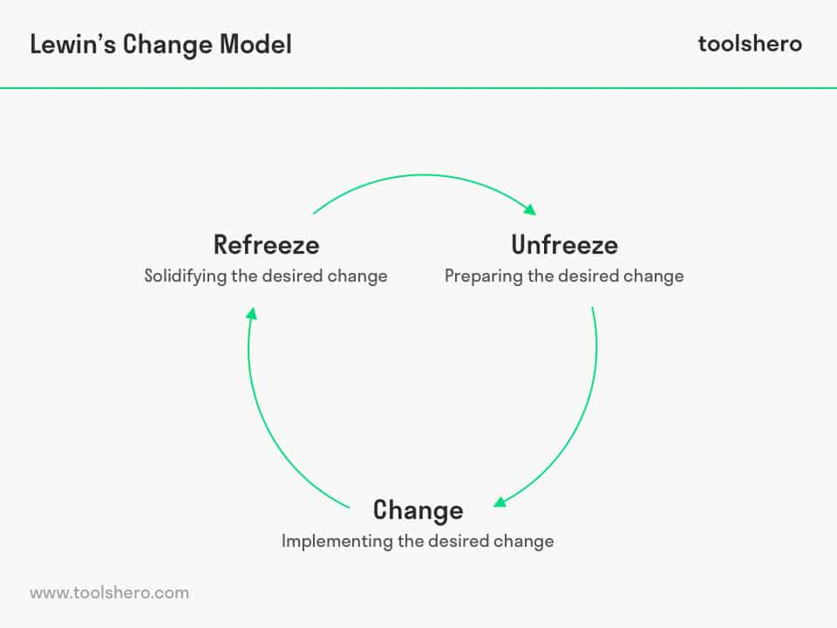
Пространство возможностей человека
Расширение жизненного пространства человека есть его развитие.
Жизненный путь личности может быть переоценен и переориентирован.
На поведение влияет только то, что действует здесь и теперь.
Трехэтапная модель процесса изменений К. Левина

Slide 5
Выбор человеком способа действования есть выбор собственной личности. | Чтобы детерминировать свое будущее и освободиться от прошлого, человек должен предпринять определенные действия. | Поступая в соответствии с будущим проектом самого себя, человек становится тем, кем он желает быть.

Slide 6
Трехэтапная модель изменений описывает текущее состояние как статус-кво. Он представляет процесс изменения, затем начинает с предлагаемого изменения, а затем развивается до желаемого будущего состояния.

Slide 7
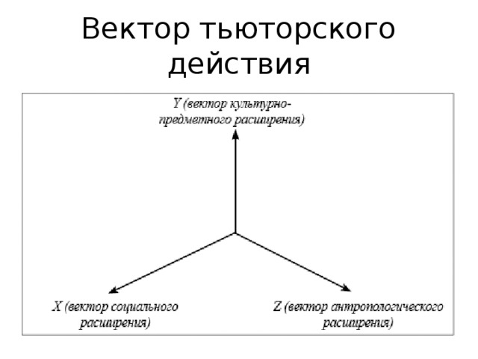
Результатом практики индивидуализации и тьюторства явилось включение старшеклассников, обучающихся в предпрофильных и профильных классах «Интеллект» в проектную, исследовательскую и образовательную деятельность, получение личностно-значимых результатов каждым и командой в целом, на основе индивидуального учебного плана, разработанного в соответствии с задачами получения желаемого образа будущего.
Сертифицированная практика: «Тьюторское сопровождение обучающихся профильных и предпрофильных классов программы «Интеллект»

Slide 8
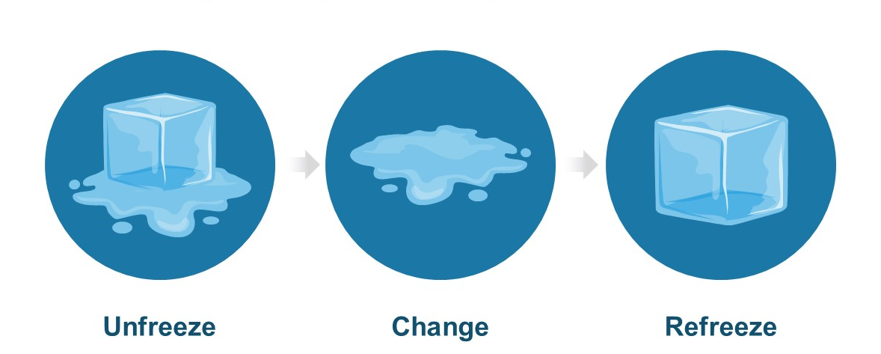
Карта моих возможностей
ХОЧУ
Настоящая ситуация
МОГУ
Прошлый опыт тьюторанта
ХОЧУ и БУДУ
Будущая ситуация

Slide 9
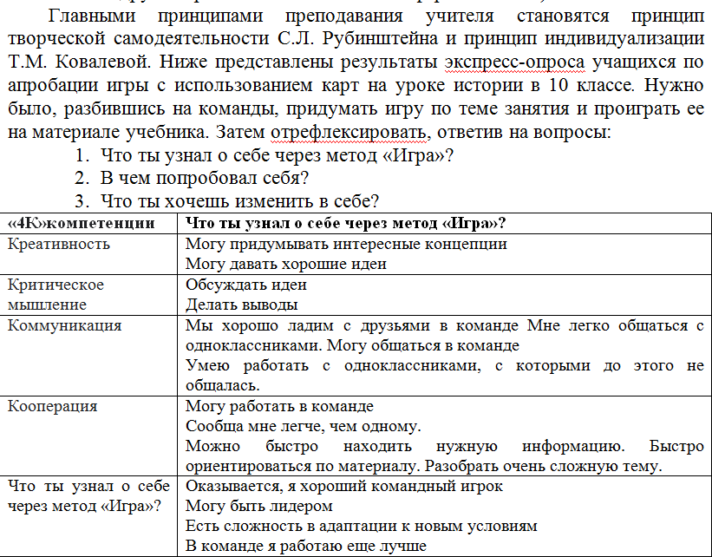

Slide 10
Описание процессов, происходящих в ходе практики
Действия организатора практики:
методы и технологии (технологии развития критического мышления через чтение и письмо, картирование, трансактный анализ, схематизация и др.)
привлекаемые ресурсы (экскурсии в музеи, игры, погружение через сценки, образовательное путешествие, TikTok, видеопросмотры и др.)
кооперация и организации рефлексии (командная работа, взаимооценивание, самооценивание и др.)
Деятельность школьников: выбор средств, темы, путей, творчество, рефлексия.
Результаты: становление самостоятельности в использовании предложенных средств и ресурсов образования; расширение спектра средств и ресурсов среды, которые человек использует в процессе своего образования; способность и готовность проектировать и применять средства и ресурсы для своего образования и решения личностно-значимых задач.
2020-2021 уч. год – 5, 6 классы
2021-2022 уч. год – 5, 6, 7 и 10-е классы
2022-2023 уч. год – 7, 8 классы

Slide 11
1. Реализация принципа индивидуализации проявляется в создании условий для личностного выбора, самоопределения, формирования субъектности в открытой, избыточной, неструктурированной социально-образовательной среде; организации рефлексии образовательного движения школьников как субъектов практики; возможностей проявления инициативы. 2. Тьюторская позиция педагога становится ценностно-смысловым основанием его действий, определяющим стратегию проектирования и расширения пространства пробы себя, своих возможностей, планирования шагов по достижению образа будущего. 3. Картирование жизненного пространства и возможностей – это вид преобразующей педагогической деятельности, направленной на организацию процесса накопления, осознания и использования человеком возможностей и особенностей своей индивидуальности для решения задач собственного образования и жизнедеятельности, например, через выбор собственных устремлений.
Заключение

